Slide 1
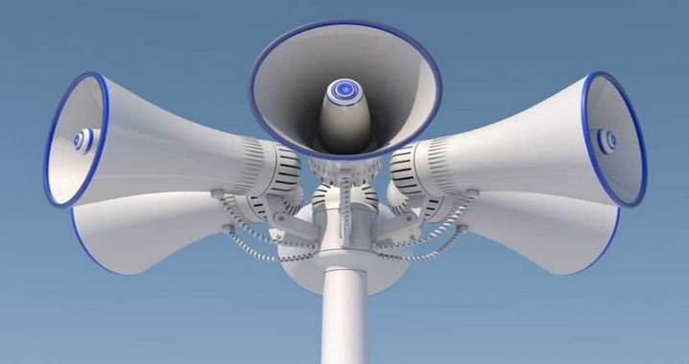
Правила поведінки дітей під час сигналу “Повітряна тривога”

Slide 2
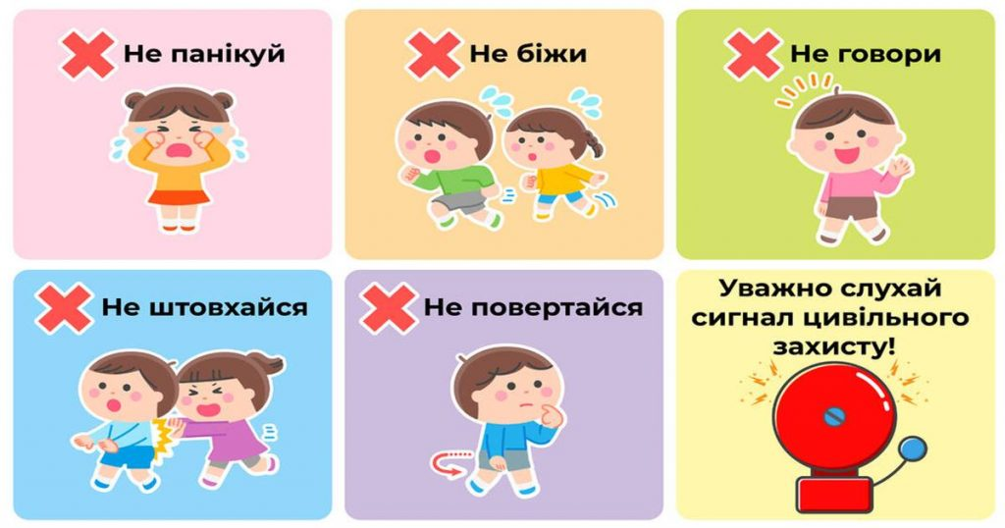
Якщо почули сирену “ПОВІТРЯНА ТРИВОГА”:

Slide 3
Як потрібно поводитись на вулиці:

Slide 4
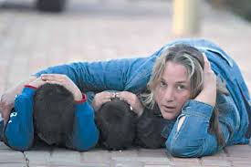
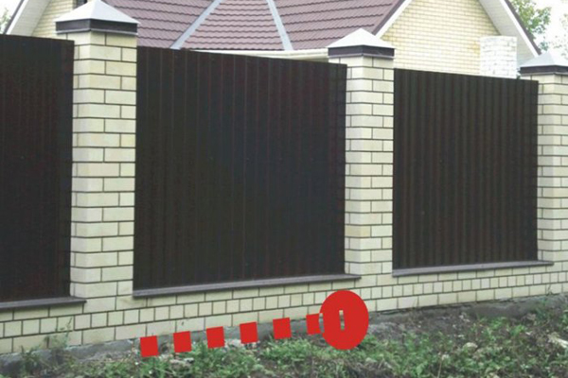
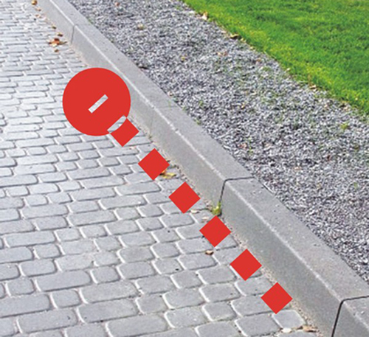
Якщо тривога застала тебе на вулиці:
Знайди місце, яке б закривало тебе (паркан, бордюр, траншея, яма…)
Ляж та закрий голову руками
Чекай відміни тривоги

Slide 5
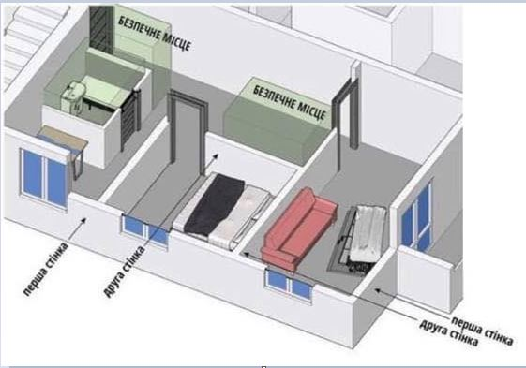
Безпечне місце в домі:
Правило двох стін – безпечне місце там, де від вулиці тебе оберігає дві стіни (коридор між кімнатами) та немає скла, дзеркала
Сядь, або ляж на підлогу, укрийся ковдрою або покривалом

Slide 6
Повторіть ще раз!!!

Slide 7
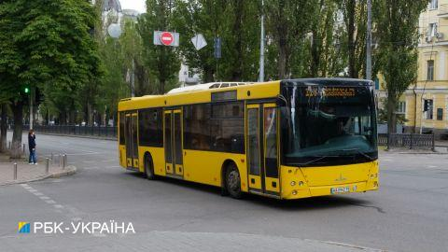
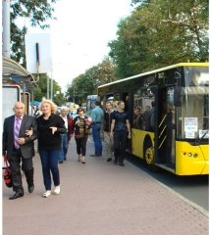
Якщо тривога застала у транспорті:
Транспорт зупиняється
Всі виходять на пішохідну доріжку
Проходь до найближчого укриття за позначками на будівлях
Перебувай в укритті до сигналу “Відбій повітряної тривоги”
Повернись до транспорту

Slide 8
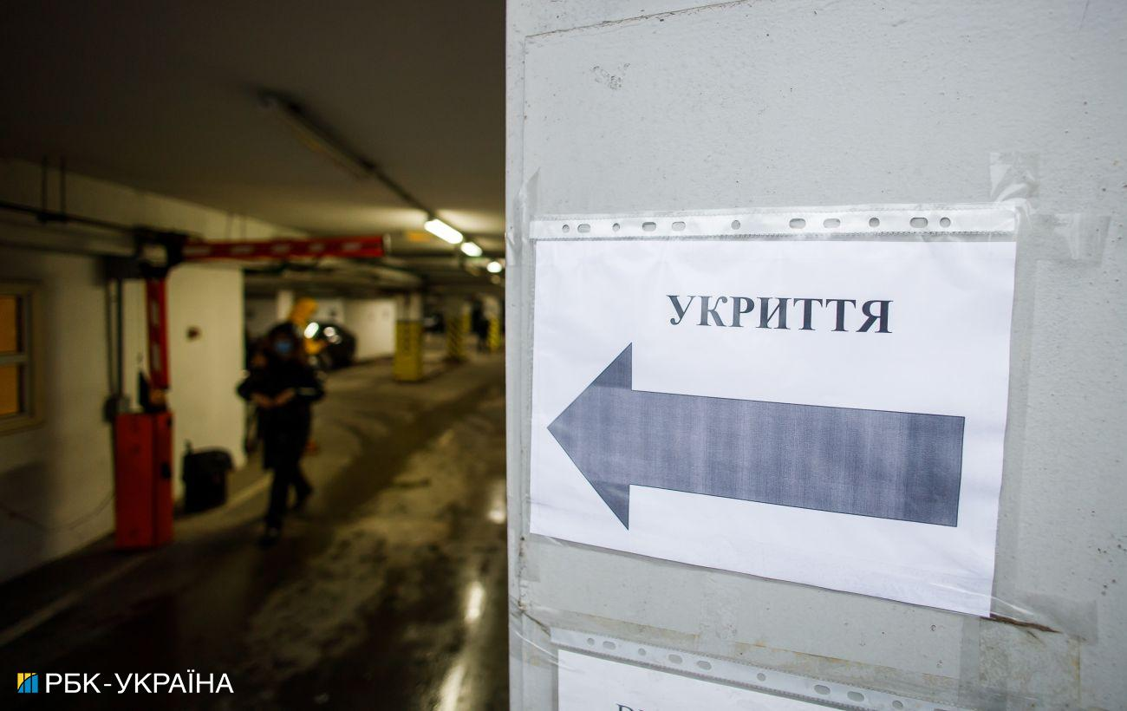
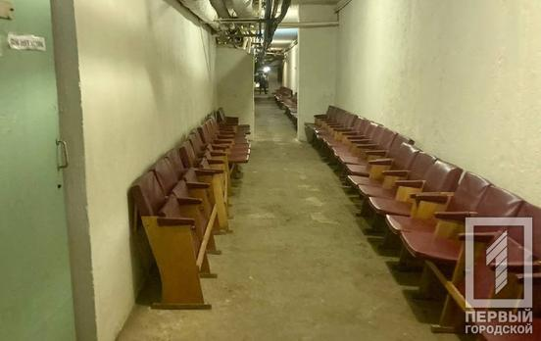
Поведінка в укритті:
Користайся позначками щодо знаходження укриття
Спускайся до укриття спокійно, слухай пояснення чергових
Знайди місце (стільчик), не ходи по укриттю без потреби
Покидати укриття можна за сигналом чергового

Slide 9
Що потрібно мати із собою:
Запиши у щоденнику, на листочку свої данні: прізвище, ім’я, адресу, номер телефону батьків
Перевіряй та вчасно заряджай свій телефон
Тримай номери батьків на швидкому наборі

Slide 10
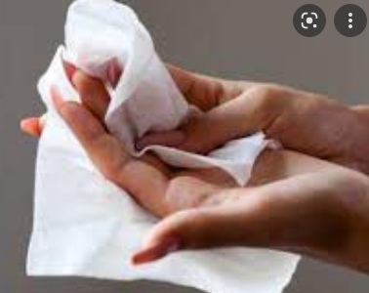
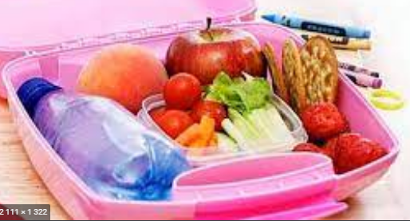
Що треба мати із собою:
Завжди бери із собою воду та їжу, яка не псується декілька днів: печиво, яблуко, сир, сухарики тощо
Продукти треба тримати у спеціальному ланчбоксі
Не забувай про вологі та сухі серветки

Slide 11
Використаний матеріал:
https://www.youtube.com/watch?v=HEirZI8bQCo
https://vseosvita.ua/library/pravyla-povedinky-pid-chas-povitrianoi-tryvohy-dlia-uchniv-573992.html
https://dnz74.edu.vn.ua/cz-bzd.html
https://rozvytok-osvity.te.ua/category/civilnij-zahist-bezpeka-zhittyediyalnosti/page/2/
https://sch29.edu.vn.ua

